Slide 1
基于深度学习的机器翻译

Slide 2

机器翻译
目标：利用计算机实现自然语言的自动翻译
布什 与 沙龙 举行 了 会谈
Bush
held
a
talk
with
Sharon

Slide 3


发展历史
趋势：让机器更“自主”地学习如何翻译
规则 机器翻译
1980
数据驱动 机器翻译
1990
统计 神经
机器翻译 机器翻译
1990 2013

Slide 4
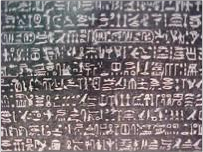
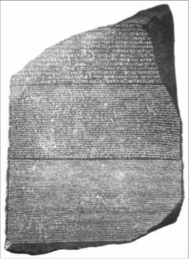
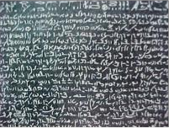
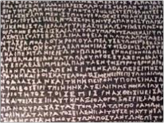
罗塞塔石碑
平行语料库是破解语言奥秘的钥匙

Slide 5
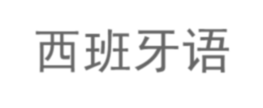
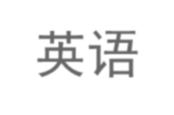

数据驱动的机器翻译
Garcia y asociados .
 | 西班牙语 | 英语
 | Garcia | Garcia
 | y | and
 | asociados | associates
 | . | .
 | los | the
 | clients | clients
 | son | are
 | enemigos | enemies
 | sus | his
 | no | not
 | fuertes | strong
Garcia and associates .
los clients y los asociados son enemigos .
the clients and the associates are enemies .
sus asociados no son fuertes .
his associates are not strong .
Garcia y sus asociados no son enemigos .
Garcia and his associates are not enemies .

Slide 6

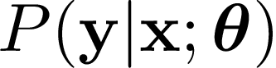

统计机器翻译
核心问题：如何为翻译过程建立概率模型？
布什 与 沙龙 举行 了 会谈
Bush
held
a
talk
with
Sharon

Slide 7
基于短语的统计机器翻译
短语翻译模型：以隐结构短语为基本翻译单元
布什 与 沙龙 举行 了 会谈
布什
与 沙龙
举行 了 会谈
Bush
with Sharon
held a talk
Bush
held a talk
with Sharon
Bush
held
a
talk
with
Sharon
(Koehn et al., 2003)

Slide 8
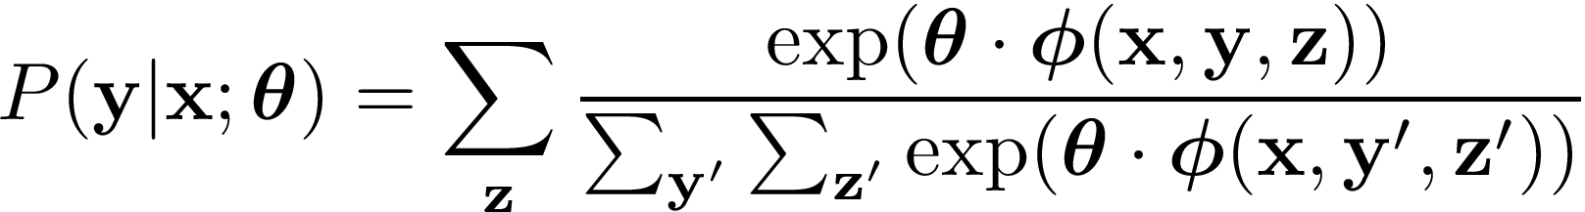
统计机器翻译
隐变量对数线性模型：在隐式语言结构上设计特征
布什 与 沙龙 举行 了 会谈
(Och and Ney, 2002)
Bush
held
a
talk
with
Sharon

Slide 9





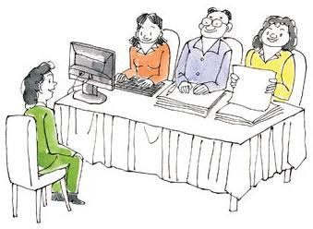





例子

Slide 10

例子

Slide 11

例子

Slide 12
难点：长距离调序
held
Bush
a
President
talk
Sharon
with
at
Minister
Israeli
the
House
Prime
White
如何用上述词语拼成合理的译文？

Slide 13
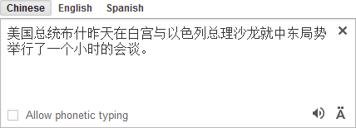
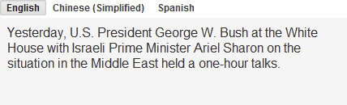
统计机器翻译示例

Slide 14

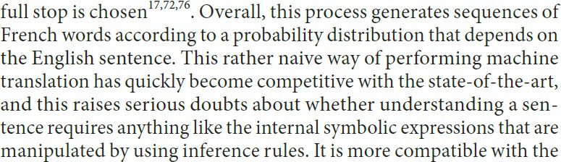
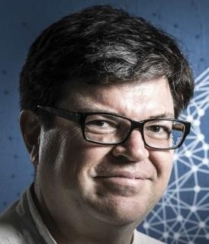
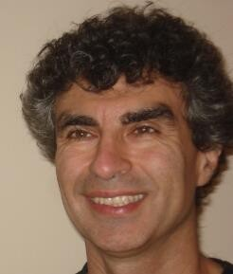
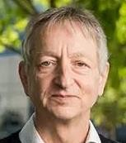
深度学习带来新思路
Yann LeCun
Yoshua Bengio
Geoffrey Hinton
(LeCun et al, 2015)

Slide 15
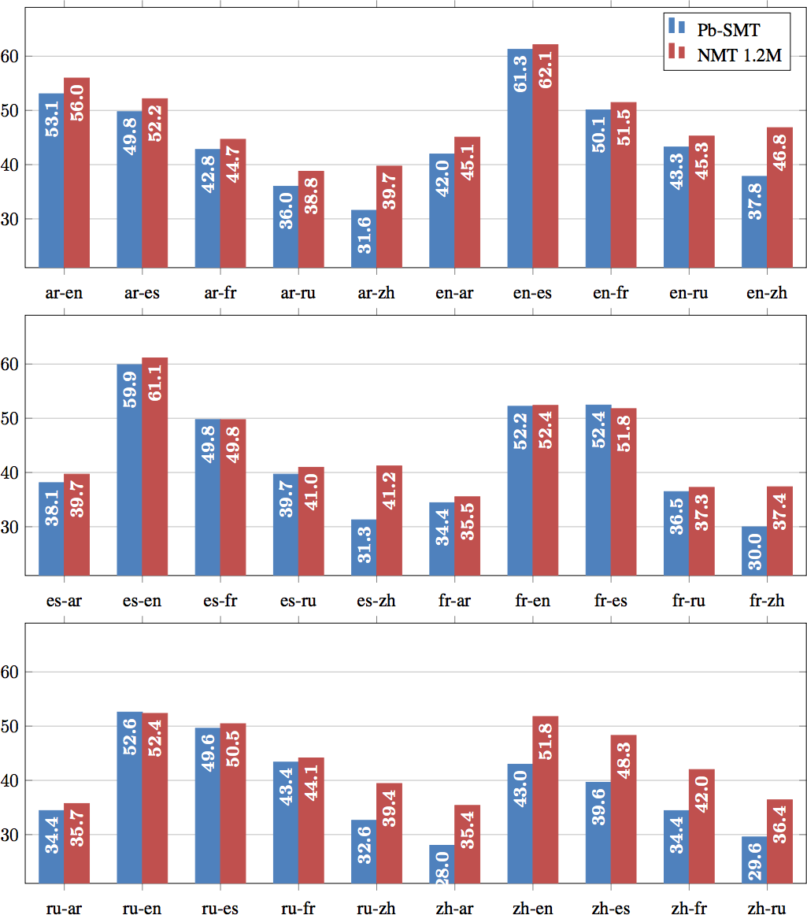
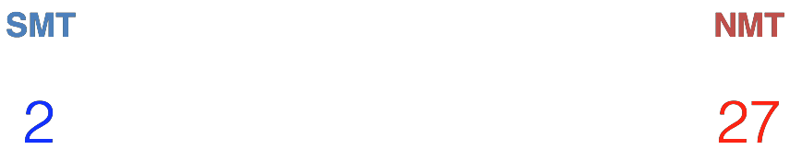
机器翻译方法对比(自动评测)
Is Neural Machine Translation Ready for Deployment ? A Case Study on 30 Translation Directions
(Junczys-Dowmunt et al, 2016)

Slide 16
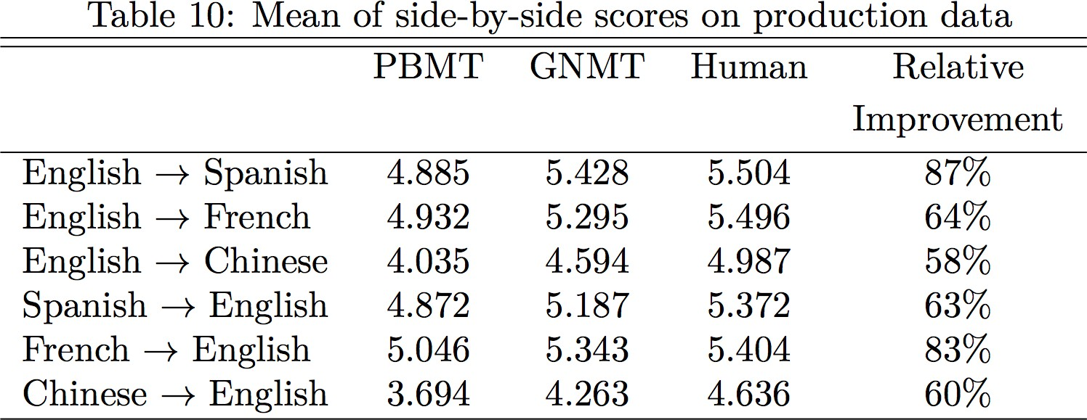
机器翻译方法对比(人工评测)
注：对比式人工评价，评分范围为[0, 6]。
(Wu et al, 2016)

Slide 17

端到端
1.1

Slide 18
端到端
1.1

Slide 19
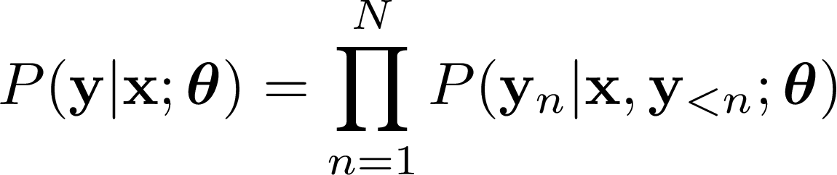
神经机器翻译
利用神经网络实现自然语言的映射
布什 与 沙龙 举行
了
会谈
(Sutskever et al, 2014)
Bush
held
a
talk
with
Sharon

Slide 20
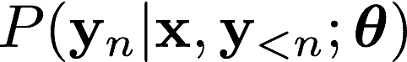
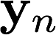

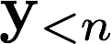
核心问题：条件概率建模
当前目标语言词
源语言句子
已经生成的目标语言句子
挑战：数据稀疏
思路：用连续表示来代替离散表示

Slide 21
翻译建模流程
数据处理
翻译模型训练
在线推理
tmx数据抽取
公司word文档数据抽取
Tensorflow
serving
Transformer
词语对齐
去重、Tokenize

Slide 22
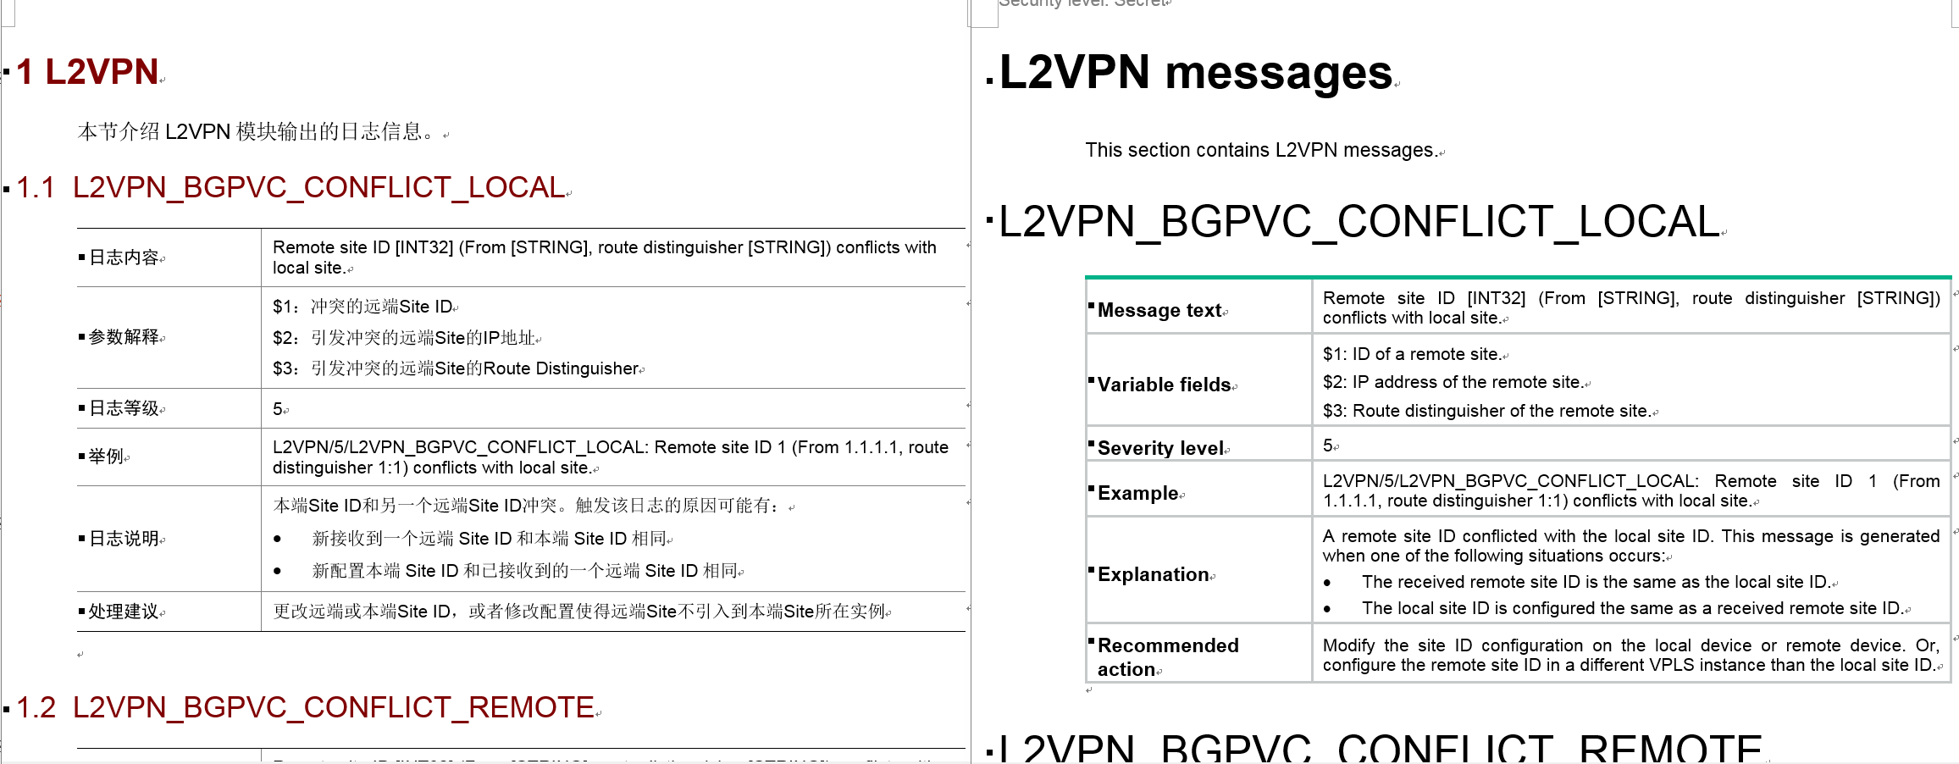
数据处理 ：IT文档数据抽取

Slide 23
数据处理 ：IT文档数据抽取
docx文档解析
段落
翻译
爬虫调用谷歌翻译
计算句子相似度
Word2vec
表格
Bing翻译API,百度翻译API
计算Bleu值

Slide 24
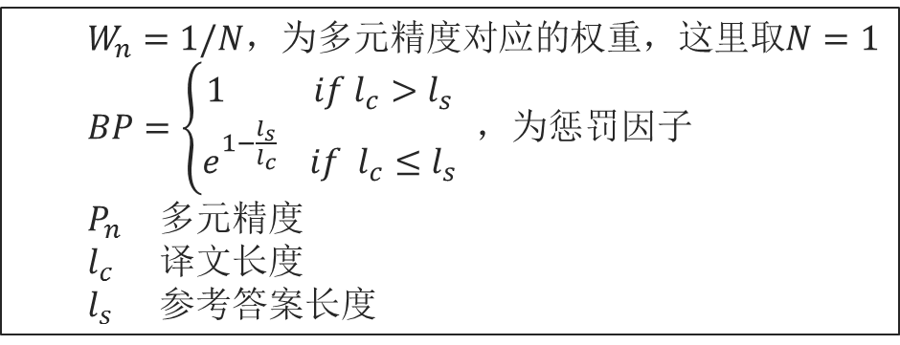
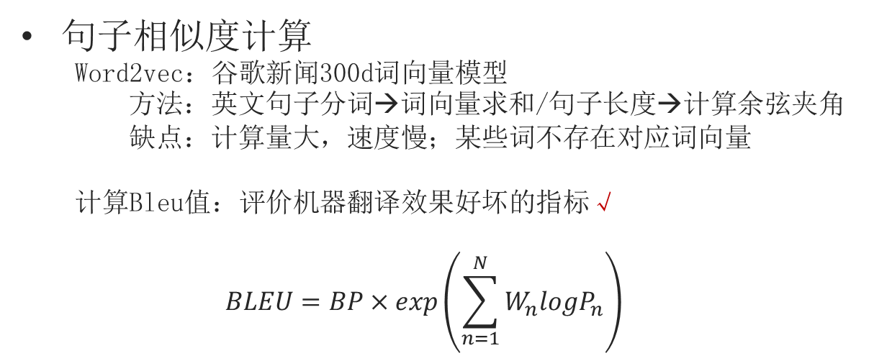
数据处理 : IT文档数据抽取
句子相似度计算
Word2vec：谷歌新闻300d词向量模型
方法：英文句子分词→词向量求和/句子长度→计算余弦夹角
缺点：计算量大，速度慢；某些词不存在对应词向量
计算Bleu值：评价机器翻译效果好坏的指标√
$$BLEU=BP×exp\left(\sum_{n=1}^{N}{W_{n}logP_{n}}\right)$$
$W_{n}=1/N$，为多元精度对应的权重，这里取$N=1$
$BP=\left\{\begin{aligned}1 if l_{c}>l_{s} \\ e^{1−\frac{l_{s}}{l_{c}}} if l_{c}≤l_{s}\end{aligned}\right.$ ，为惩罚因子
$P_{n}$​ 多元精度
$l_{c}$ 译文长度
$l_{s}$ 参考答案长度

Slide 25
数据处理 : IT文档数据抽取
困难（意译情况严重）
中英文格式不一致：文档模板本身存在不一致，表现在标题，段落等；
中英文描述角度不一致：中文会有一些功能详细描述的段落，而英文只需要体现出结论即可；
英文翻译有一些硬性规则：精简描述，表格描述，30个字的限制；
中英文表格不一致：数量不一样(中文为段落,对应的英文翻译为表格,或者英文表格没有对应的中文内容或者中文表格没有对应的英文内容，无规律)；中英文对应表格行数不一样(英文相比中文删减了许多)。
对齐策略
先对齐标题再对齐段落后对齐句子
先对齐表格行后对齐列
中英文表格数不一样的问题需要先手动校正

Slide 26
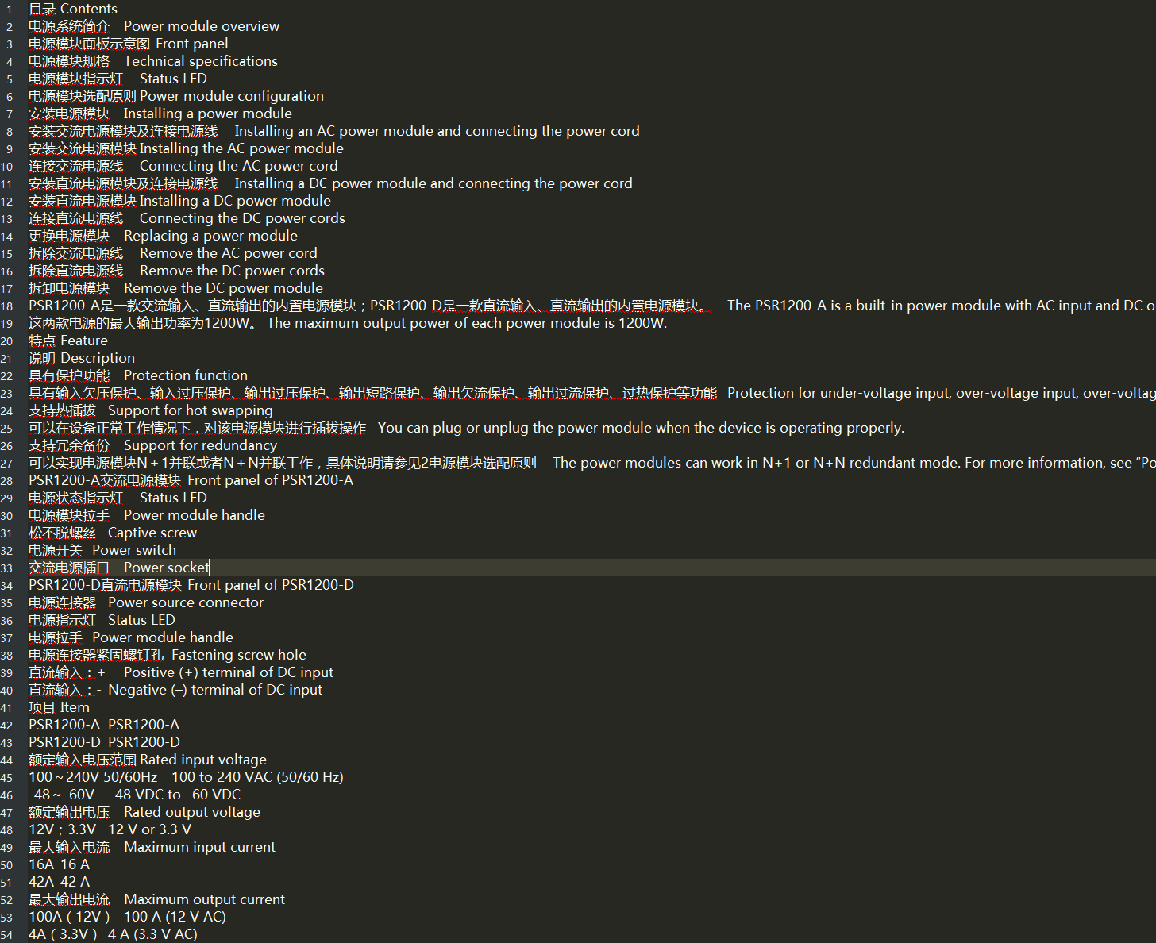
数据处理 : IT文档数据抽取
抽取完成
tab分割

Slide 27
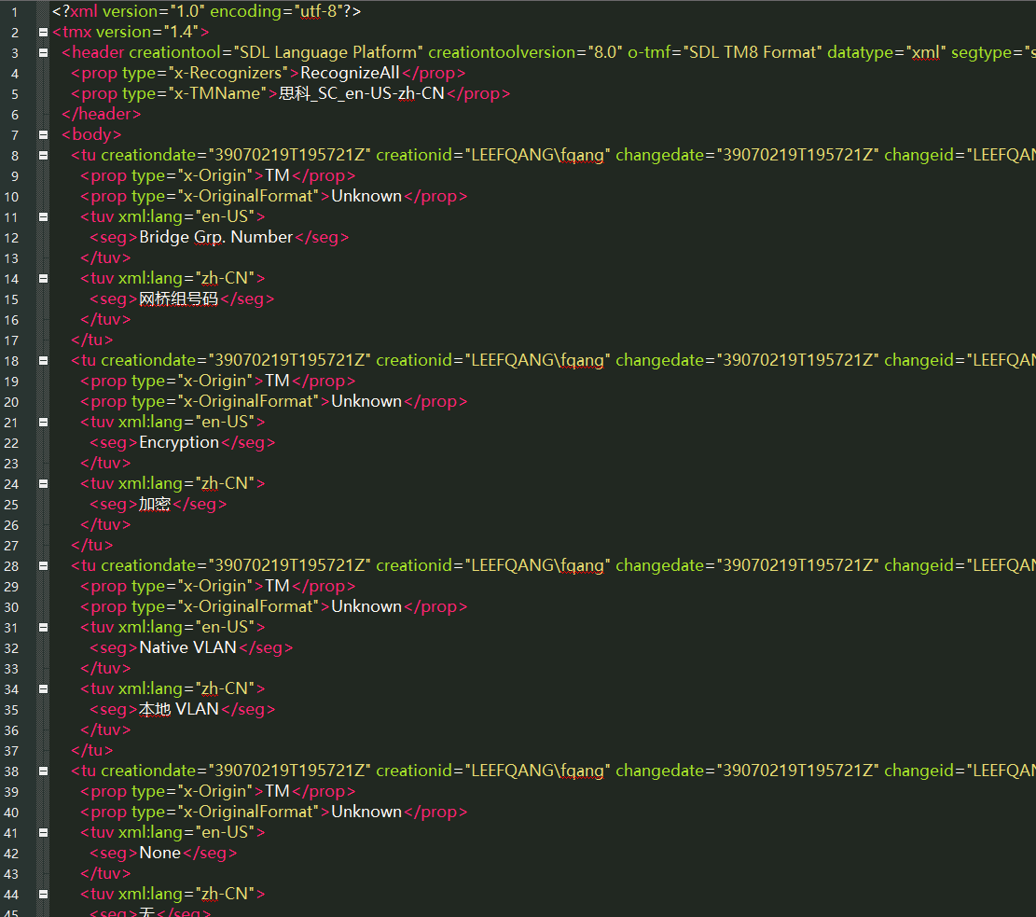
数据处理 : tmx数据抽取
tmx文档解析
根据属性、标签提取
文本清洗
正则表达式
规则

Slide 28
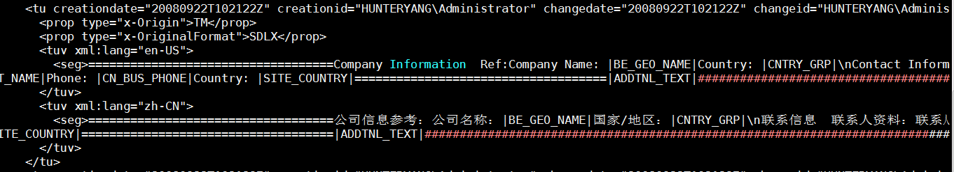
数据处理 : tmx数据抽取
困难
无意义字符：
2. 本地化中，一些句子没有翻译，保留了原文；
3. 一些英文字符用了全角；
4. 一些特殊字符进行了转义，比如“<”被转义成了&lt
5. 滥用\r \n \t
……

Slide 29
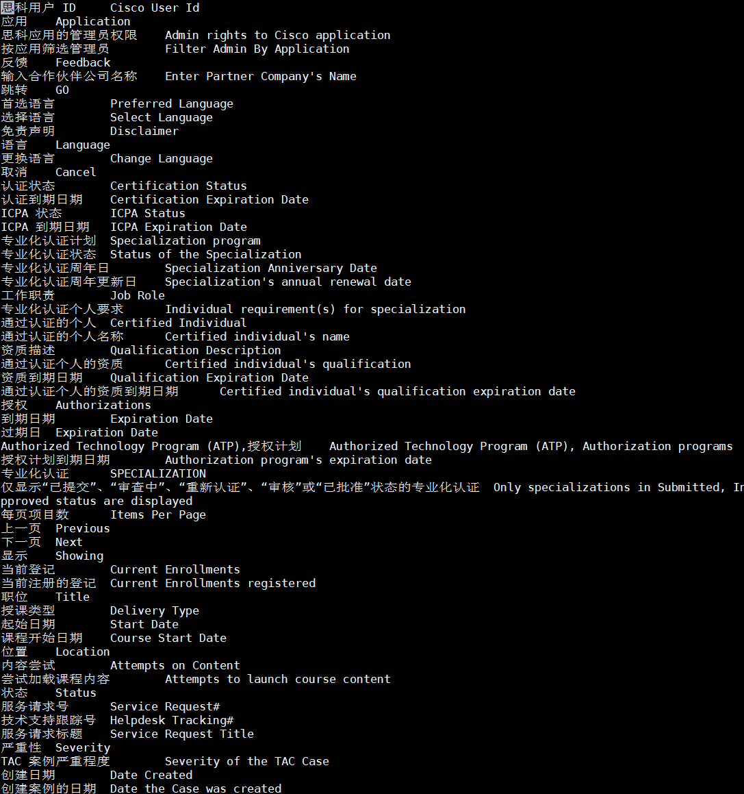

Slide 30
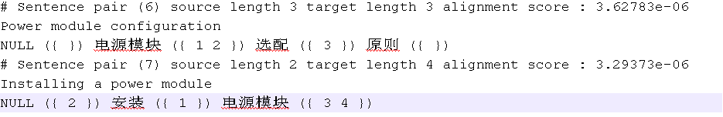
数据处理 : 词语对齐
工具：GIZA++
结果：得到每个句对(中文→英文)的一个最佳对齐 (Viterbi Alignment)
第一行是一个可用于作为对齐可视化工具的标题的一个标签，包含训练的语料库中的有关该句编号的信息，句子长度和对齐概率。
第二行是目标语言，第三行是源语言，源语言中的每个记号之后是一个零或多个数字的集合，这些数字代表的与源语言记号连接的目标语言记号位置
筛选：对未翻译出来的中文词语进行统计，计算其在句子中的占比，删除漏翻程度较大的句子

Slide 31
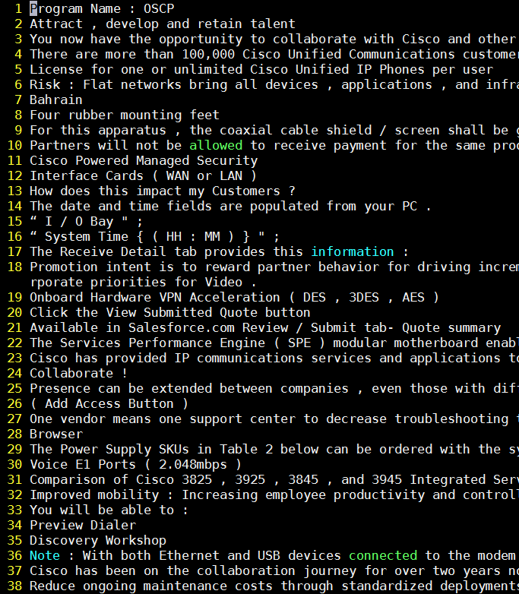
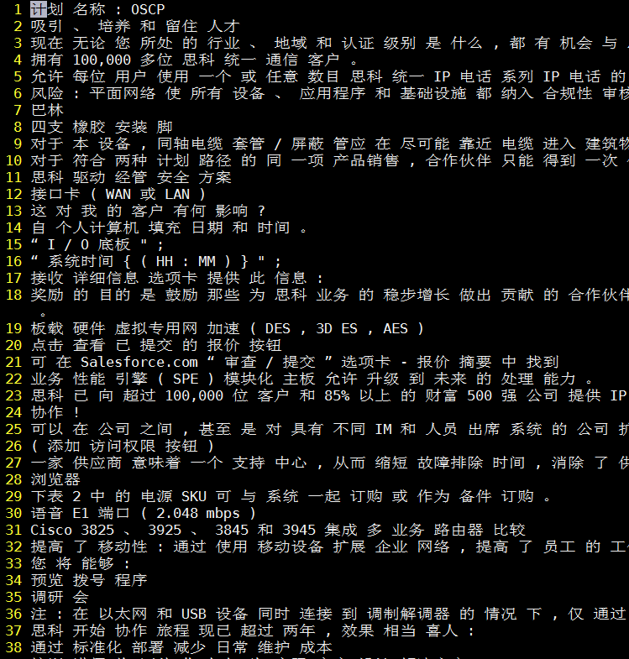
数据处理 : 去重、Tokenize
中文：
将一个汉字序列切分成一个个单独的词
构建IT词库、jieba分词
英文：
在单词和标点符号之间插入空格

Slide 32
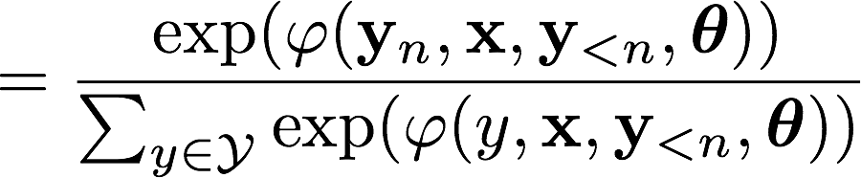
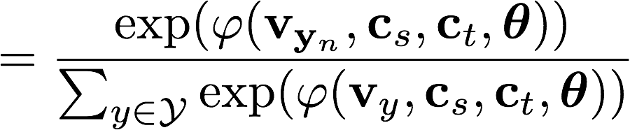
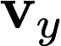
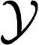

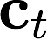
如何对条件概率建模？
目标语言词向量
目标语言词汇
源语言上下文向量
目标语言上下文向量

Slide 33
句子向量表示
利用循环神经网络计算句子的向量表示
布什 与 沙龙 举行 了 会谈
</s>
输入层词向量表示
隐藏层词串向量表示
循环神经网络将句子“编码”为向量表示

Slide 34
编码器-解码器框架
利用循环神经网络实现源语言的编码和目标语言的解码
布什 与 沙龙 举行 了 会谈 </s>
Bush
held
a
talk
with
Sharon
</s>
(Sutskever et al., 2014)

Slide 35
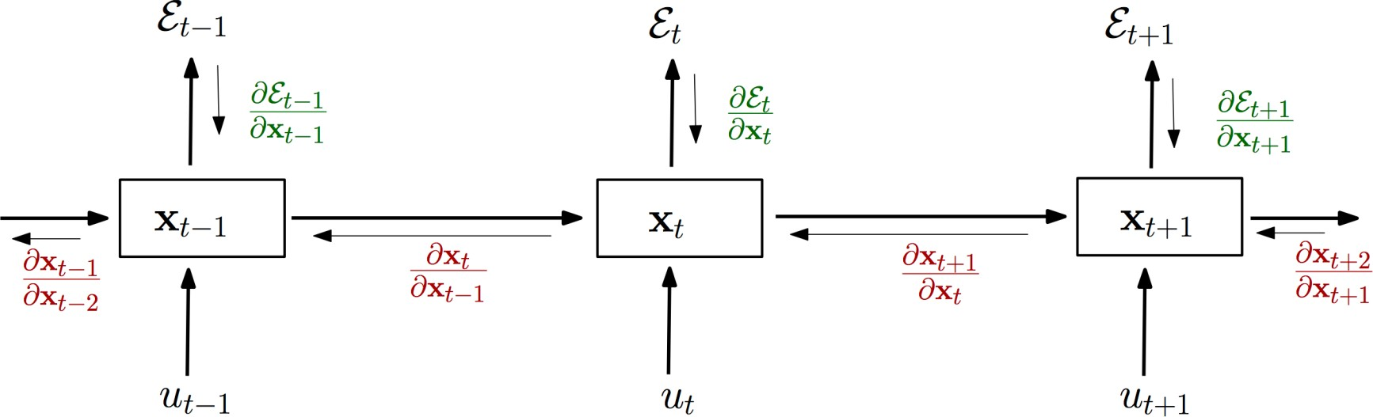
循环神经网络的优缺点
优点
适合处理变长线性序列
理论上能够利用无限长的历史信息
缺点
“梯度消失”或“梯度爆炸”
(Pascanu et al., 2013)

Slide 36
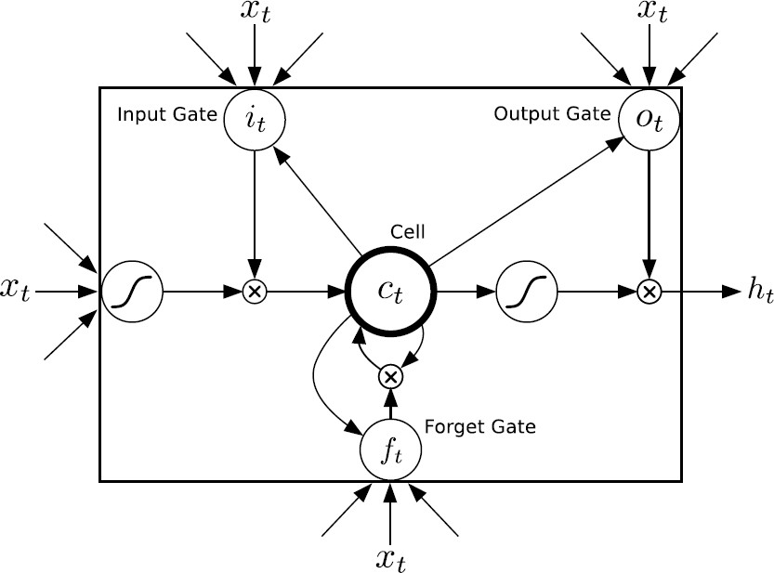
长短时记忆
通过门阀机制缓解“梯度消失”和“梯度爆炸”
(Hochreiter and Schmidhuber, 1997)

Slide 37
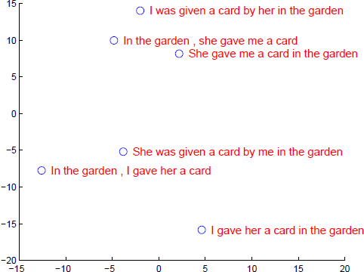
神经网络学到了什么？
(Sutskever et al., 2014)

Slide 38
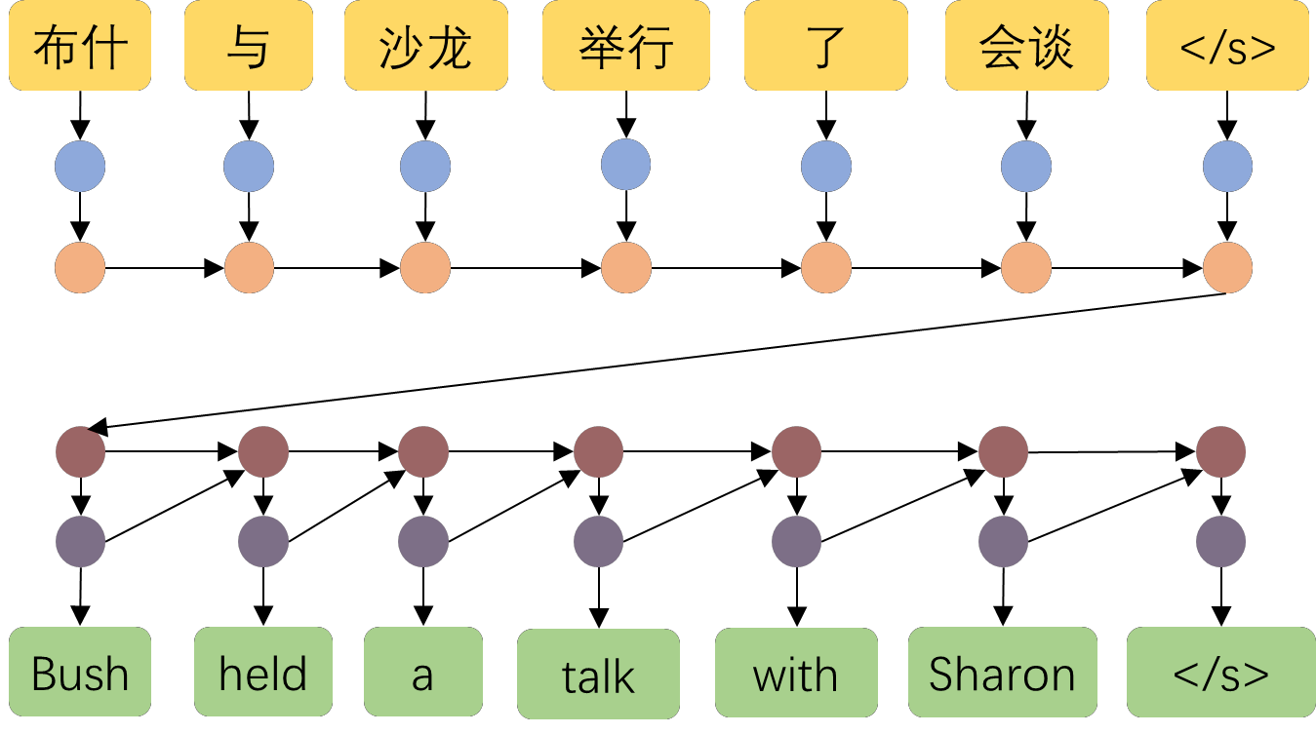
编码器-解码器架构的优缺点
优点：利用长短时记忆处理长距离依赖
缺点：任意长度的句子都编码为固定维度的向量
(Sutskever et al., 2014)

Slide 39
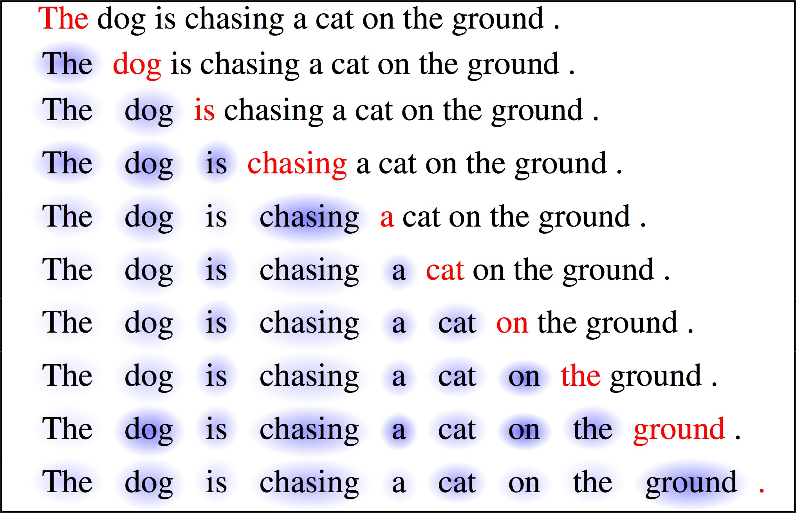
注意力
思想：集中关注相关的上下文
(Cheng et al., 2016a)

Slide 40
基于注意力的神经机器翻译
利用注意力机制动态计算源语言端相关上下文
布什
与
沙龙
举行
了
会谈
</s>
Bush
held
a
talk
with
Sharon
</s>
(Bahdanau et al., 2015)

Slide 41
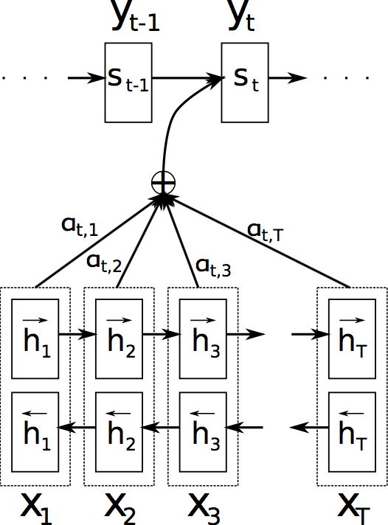
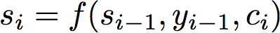
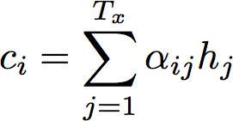
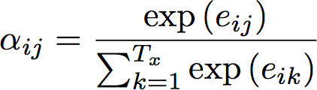
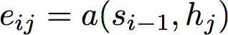
神经机器翻译中的注意力
源语言词语目标语言词的关联强度
(Bahdanau et al., 2015)

Slide 42
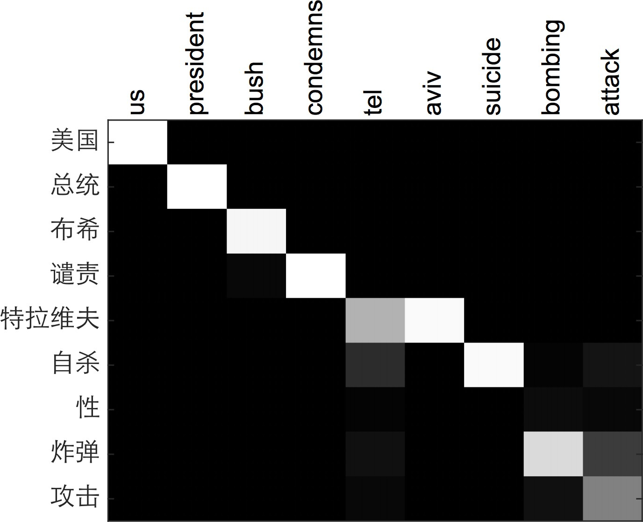
神经机器翻译中的注意力
源语言词语目标语言词的关联强度
(Bahdanau et al., 2015; Cheng et al., 2016b)

Slide 43
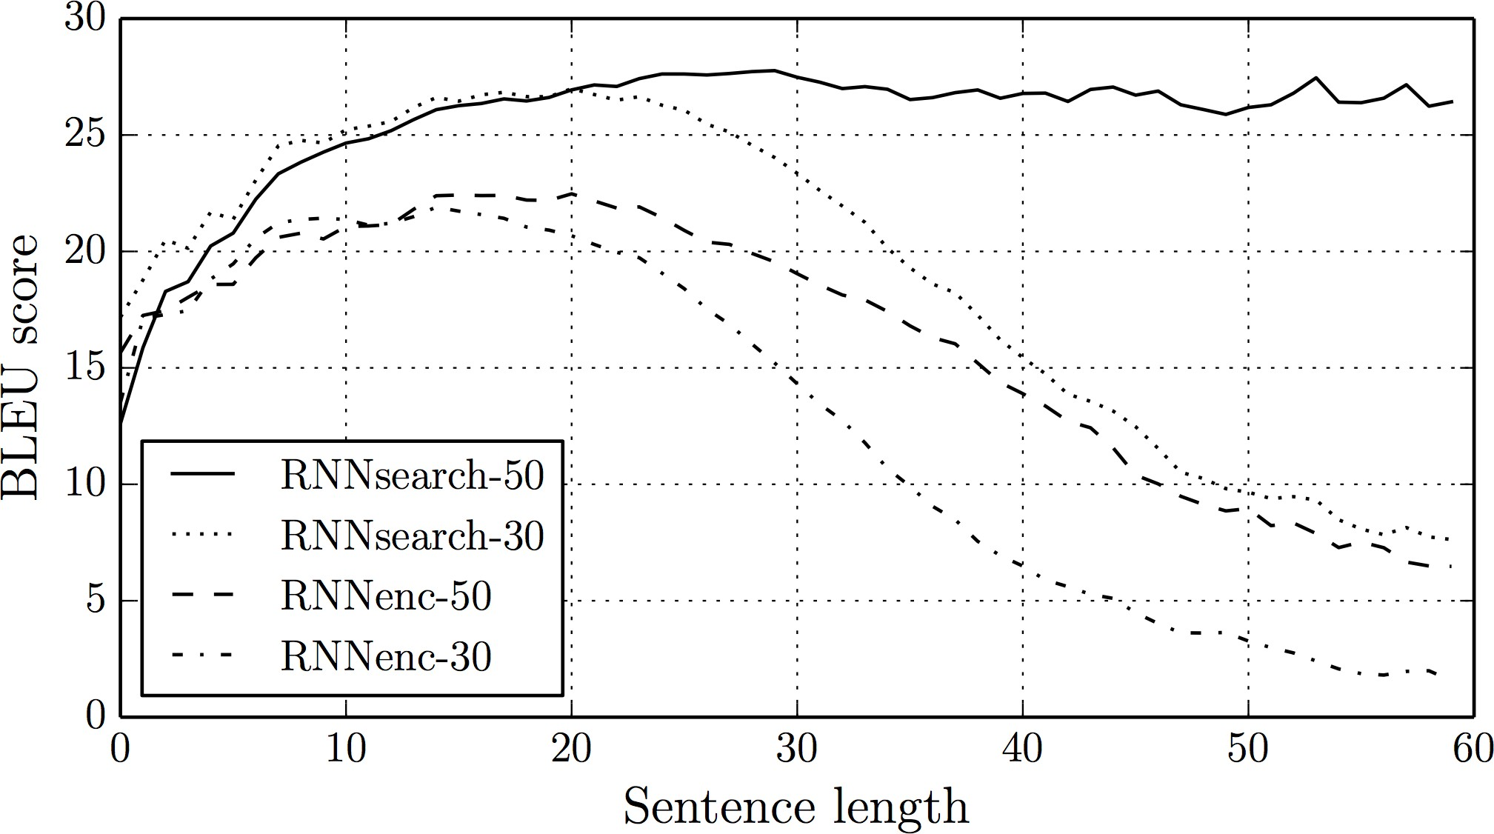
注意力机制提升长句翻译效果
RNNenc: 固定源语言上下文，RNNsearch: 动态源语言上下文
(Bahdanau et al., 2015)

Slide 44
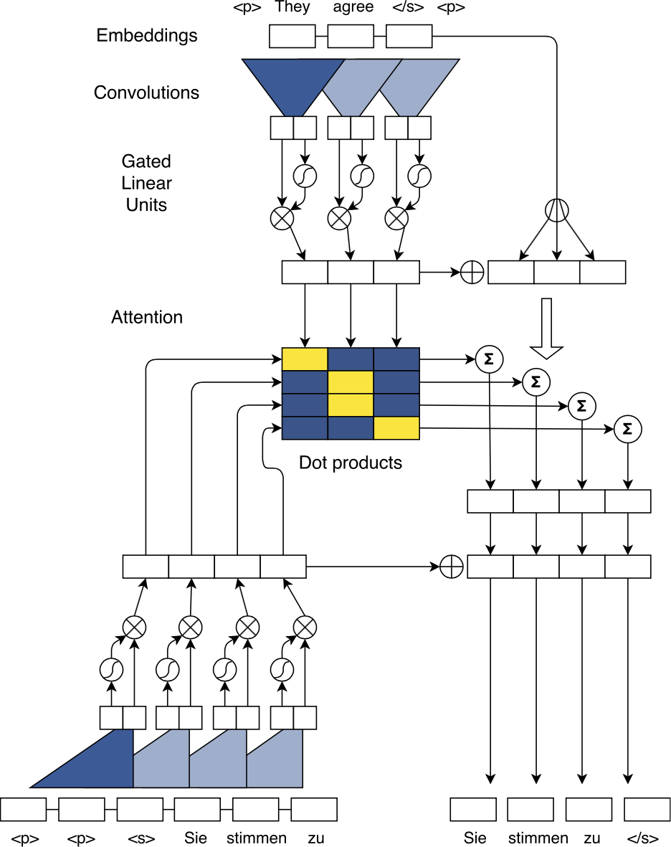
网络架构设计
卷积序列到序列学习
RNNs的缺点：依赖于全部
历史信息，难以并行化
CNNs的优点：不依赖于全 部历史信息，高度并行化
(Gehring et al., 2017)

Slide 45

网络架构设计
卷积序列到序列学习
RNNs的缺点： 依赖于全部历 史信息，难以 并行化
CNNs的优点： 不依赖于全部 历史信息，高 度并行化
https://github.com/pytorch/fairseq/blob/master/fairseq.gif
(Gehring et al., 2017)

Slide 46

网络架构设计
Transformer
同样试图解决RNNs难以并行化的缺点，但既不使用RNNs也不使用CNNs，只使用注意力机制。
Attention is All You Need
(Vaswani et al., 2017)

Slide 47


测试集效果
Bleu_cased | 47.34
Bleu_uncased | 46.58

Slide 48

在线推理部分
一个用于机器学习模型 serving 的高性能开源库。它可以将训练好的机器学习模型部署到线上，使用 gRPC 作为接口接受外部调用。更加让人眼前一亮的是，它支持模型热更新与自动模型版本管理。这意味着一旦部署 TensorFlow Serving 后，你再也不需要为线上服务操心，只需要关心你的线下模型训练。
TensorFlow Serving
Notes:
大家习惯使用TensorFlow进行模型的训练、验证和预测，但模型完善之后的生产上线流程，就变得五花八门了。针对这种情况Google提供了TensorFlow Servering，可以将训练好的模型直接上线并提供服务。

Slide 49

在线推理部分

Slide 50
神经机器翻译教程和开源工具
教程
Neural Machine Translation, ACL 2016 Tutorials
Introduction to NMT with GPUs, Kyunghyun Cho
开源工具
GroundHog：加拿大蒙特利尔大学
Blocks：加拿大蒙特利尔大学
TensorFlow：Google
EUREKA-MangoNMT：中国科学院自动化研究所
THUMT：清华大学

Slide 51
Thank you!

